Slide 1

«БАШҠОРТ ТЕЛЕ - РЕСПУБЛИКАМДЫҢ ДӘҮЛӘТ ТЕЛЕ» Башҡорт теле көнөнә ҡарата презентация
Башҡарҙы: Хәйҙәрова Айгөл,
Раевка ауылы гимназияһының
8А класы уҡыусыһы
Етәксеһе: Кашапова Г.Ғ.

Slide 2


Slide 3
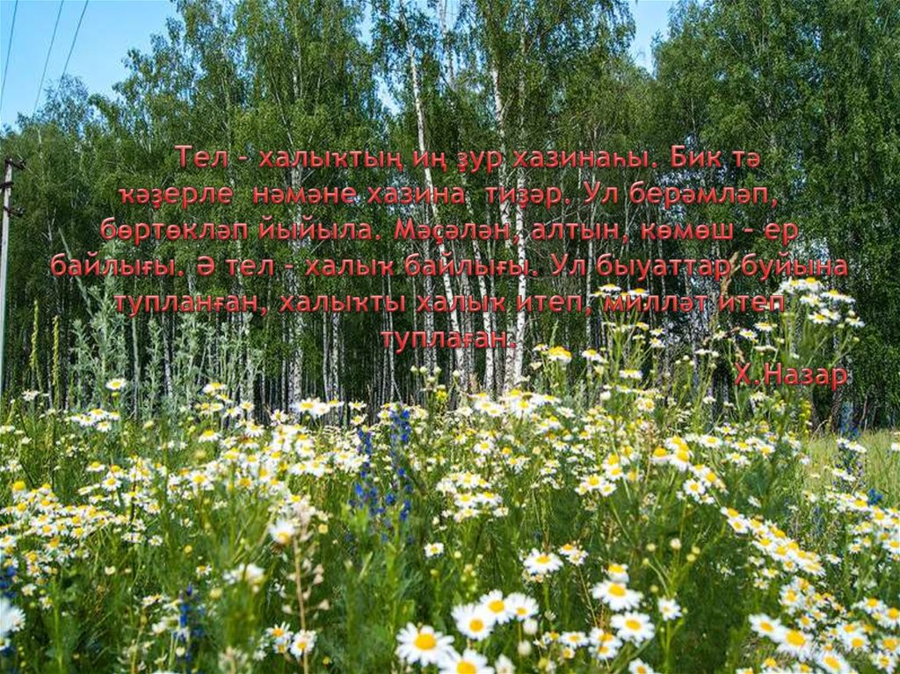

Slide 4


Slide 5
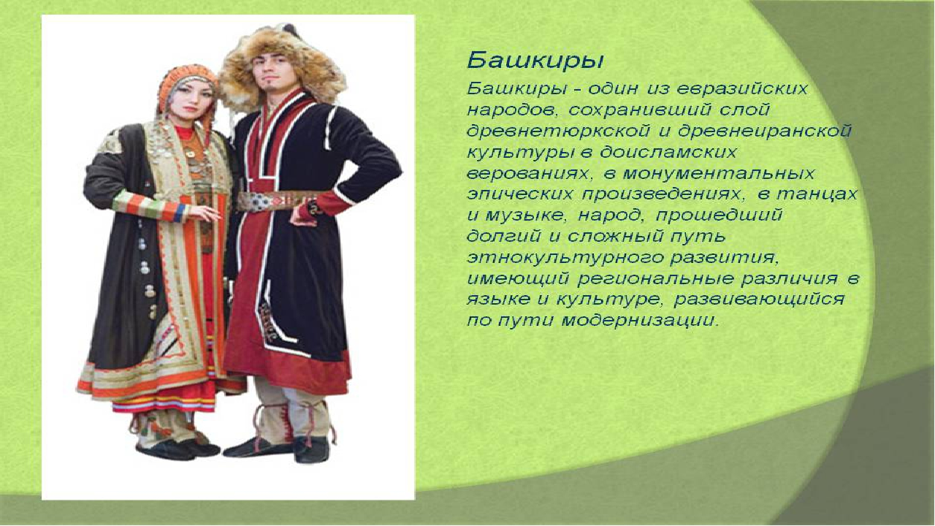

Slide 6


Slide 7
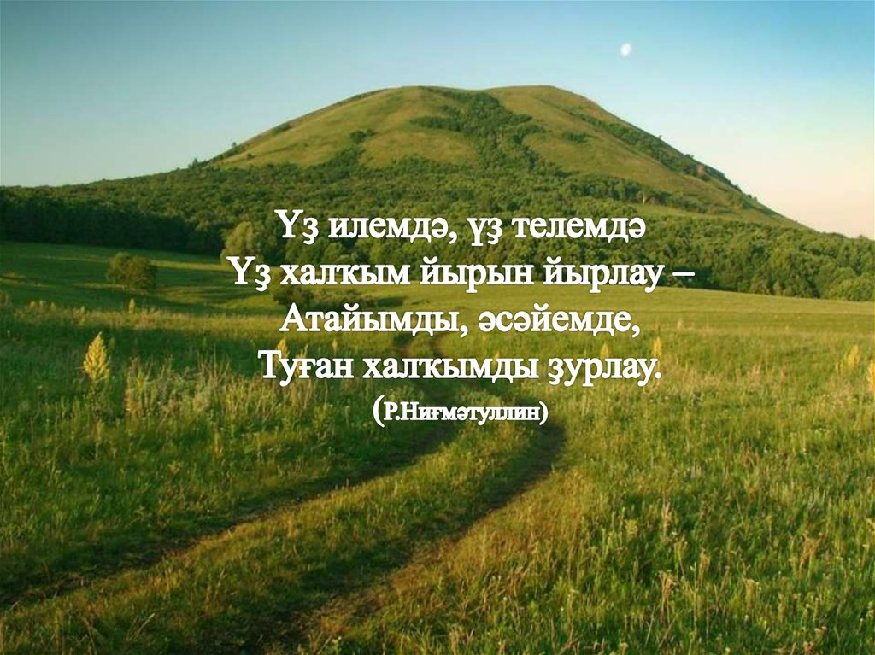

Slide 8


Slide 9


Slide 10


Slide 11


